Slide 1

TELEGRAM-БОТ, ОПОВЕЩАЮЩИЙ О ВОЗМОЖНОМ ЗАРАЖЕНИИ ВИРУСОМ
Сниховский Роман
Рыженко Роман
Руководитель: Резник Максим

Slide 2
Актуальность
Telegram-бот — это «приложение внутри приложения», которое позволяет пользователям совершать разные действия через мессенджер. Оно помогает пользователям автоматизировать рутину, сэкономить время и упростить жизнь.
В настоящее время в Китае начинается новая волна вирусной инфекции COVID-19. Также коронавирус мутирует и появляются новые его виды.
Telegram-бот, оповещающий о заражении человека людей, очень актуален в современном мире, он позволит обеспечить уменьшение распространения вируса, путём информирования учеников о возможном заражении.

Slide 3
Аналоги
Одним из аналогов проекта является приложение «Госуслуги. COVID трекер». Из описания к приложению: «Все смартфоны, на которых установлено приложение, обмениваются данными по Bluetooth. Программа ищет и запоминает информацию с устройств в радиусе 10 метров. Она присылает push-уведомление каждый раз, когда человек сталкивается с инфицированным».
В сравнении с Telegram-ботом выделены следующие минусы приложения: его нельзя установить на пк, требуется постоянное включение Bluetooth. Бот не требует дополнительного приложения, помимо Telegram, число пользователей которого достигло 500 млн, он имеет desktop версию и требует только включения интернета.

Slide 4
Цель
Разработка инструмента, позволяющего информировать людей о потенциальном заражении. Это позволит уменьшить риск распространения вируса.

Slide 5
Задачи
Создать Telegram-бота, оповещающего о возможном заражении
Создание скелета бота
Добавление возможности уведомления ботом пользователей
Формирование базы данных учащихся и расписания занятий
Улучшение интерфейса бота (кнопки)

Slide 6
Процесс работы
Для работы с ботом требуется два файла: список учеников и расписание занятий.
Предварительно эти файлы могут быть нужным образом отформатированы.
Ученик проходит регистрацию в боте, если его нет в списке учеников, ему не будет предоставлен доступ к функционалу бота.
При заражении, он может оповестить других учеников, нажав на соответствующую кнопку.
Оповещение придет только тем учащимся, которые действительно могли с ним контактировать.

Slide 7
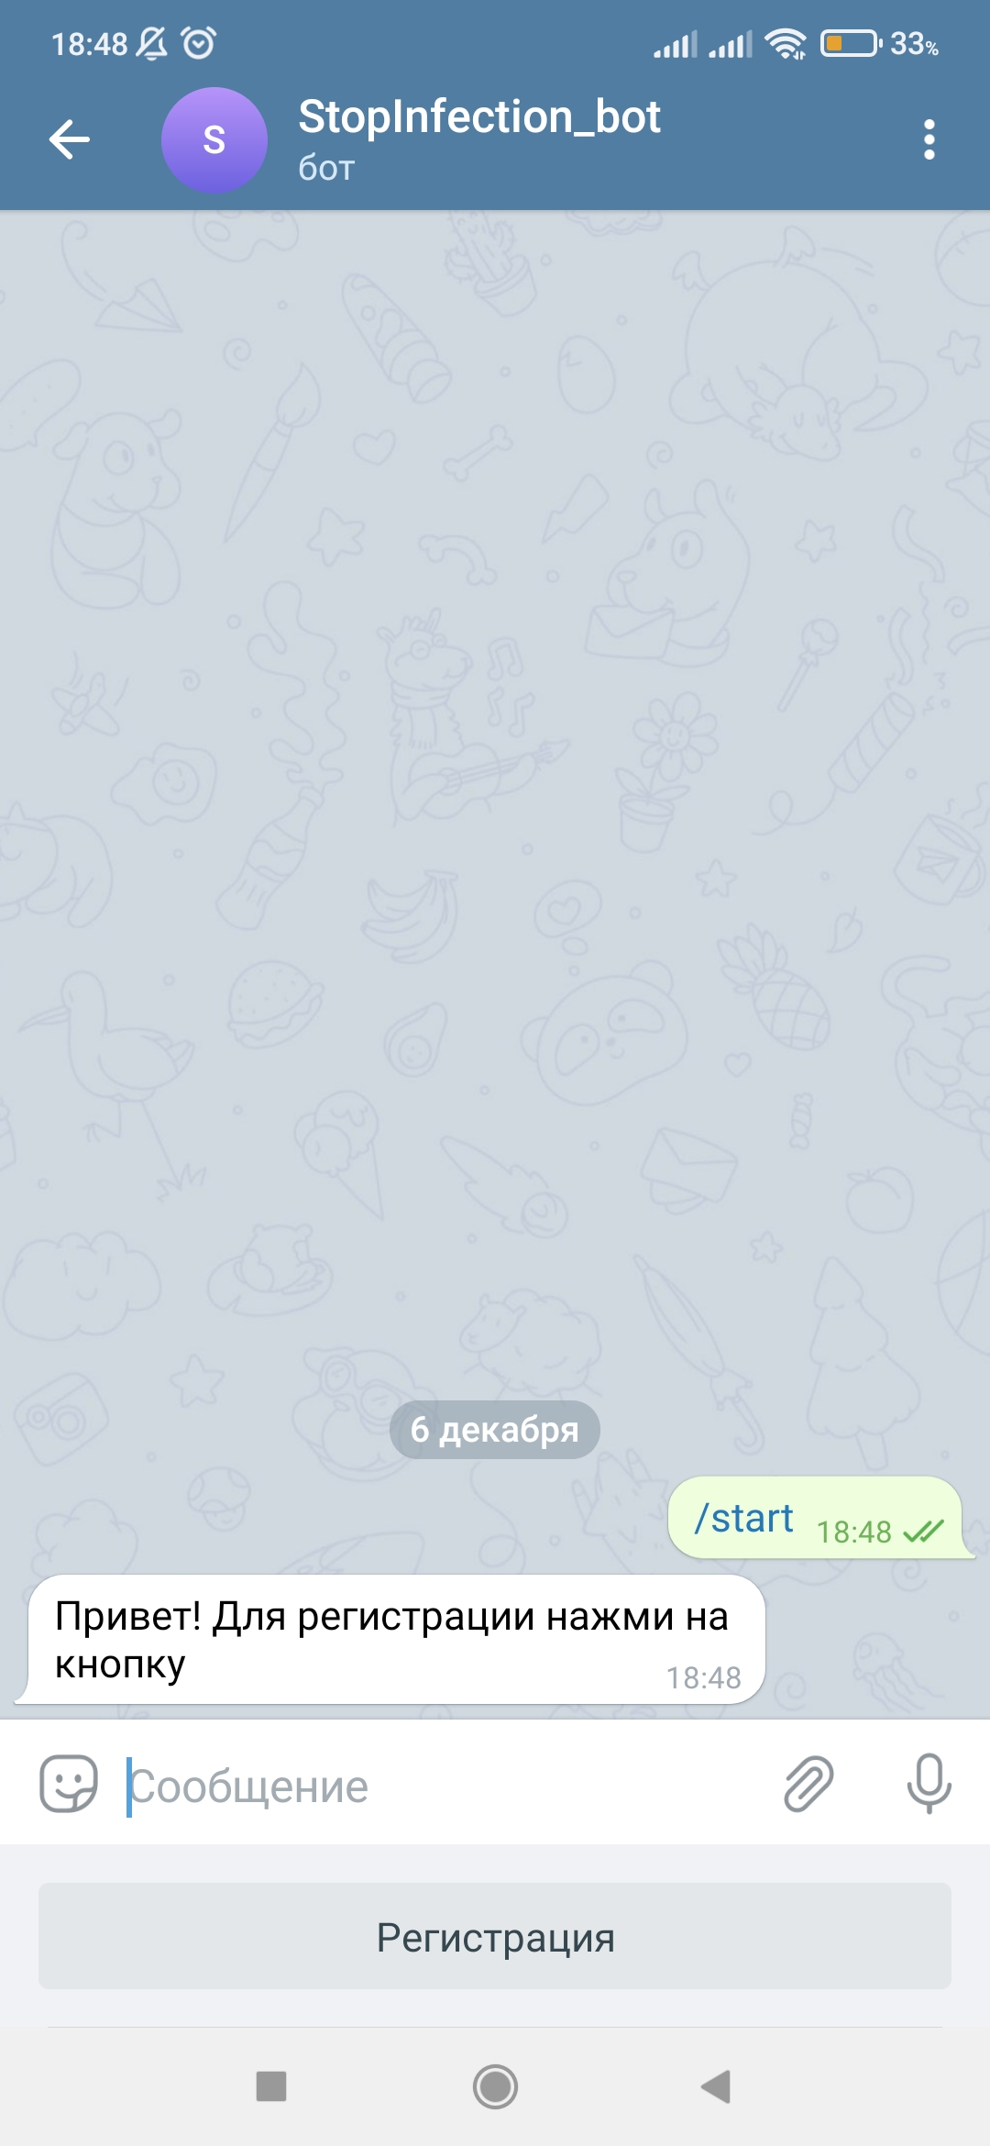
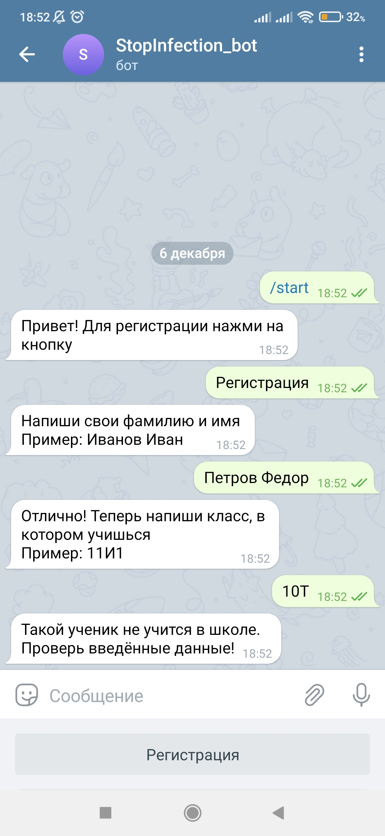
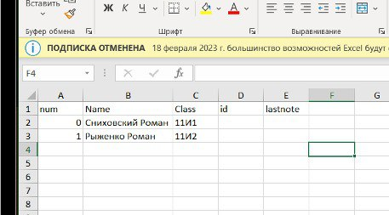
Результаты
Регистрация

Slide 8
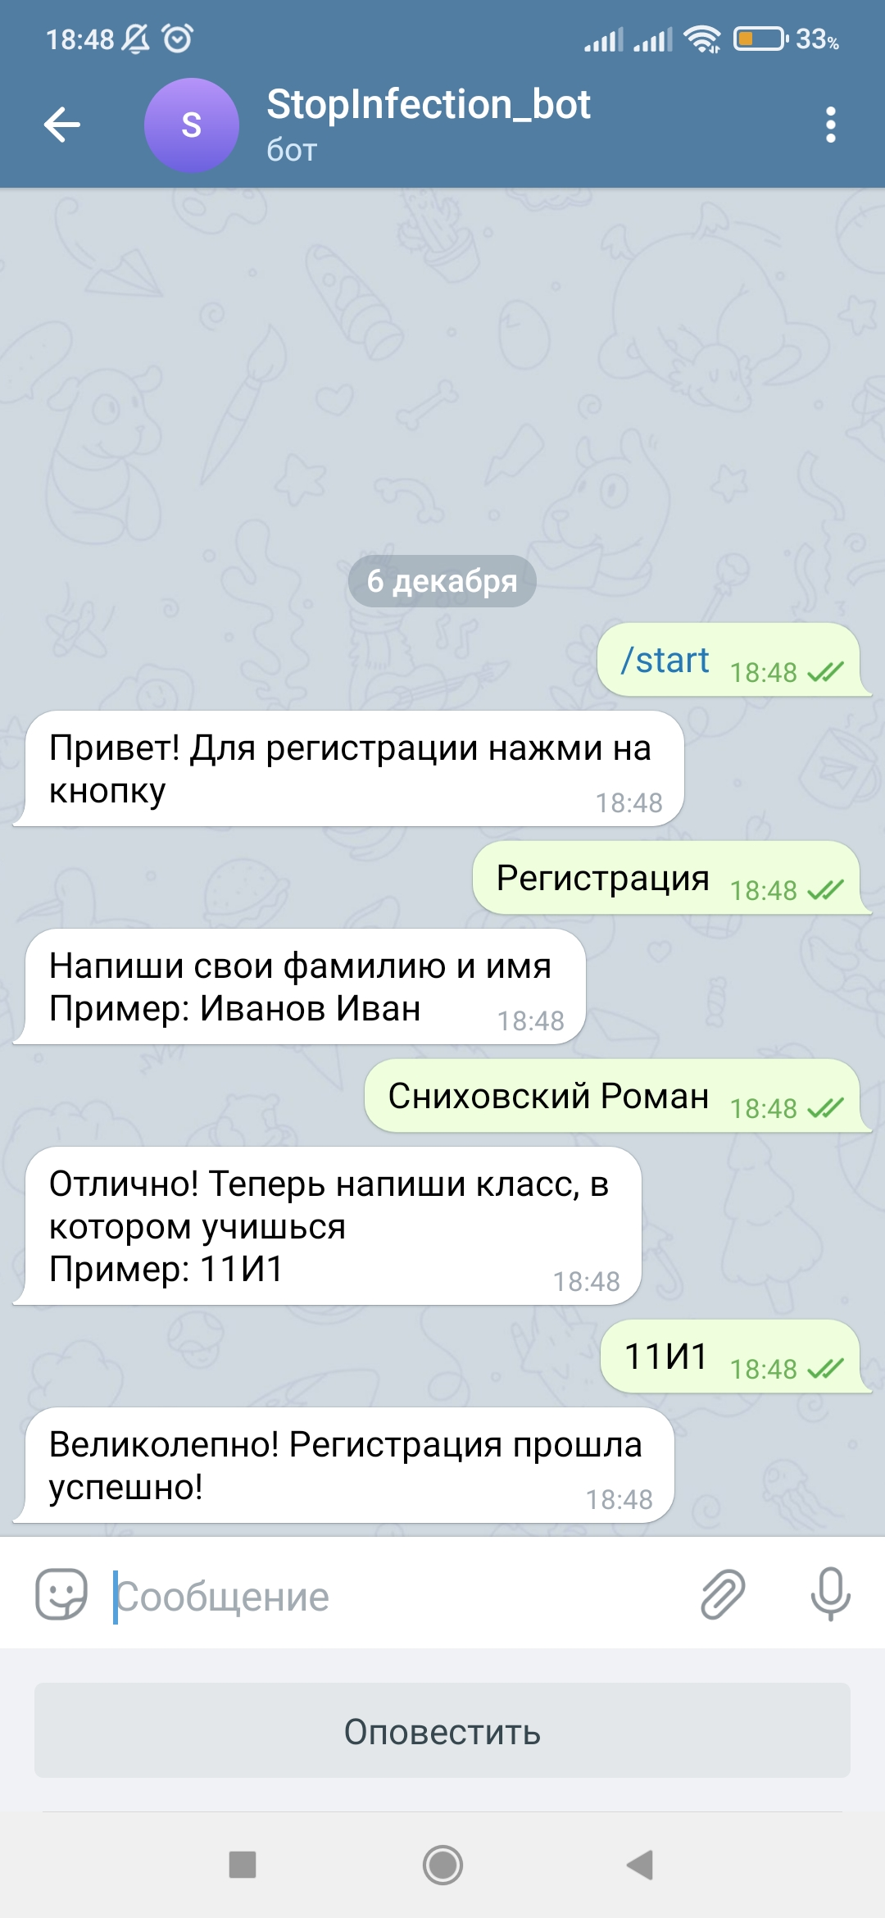
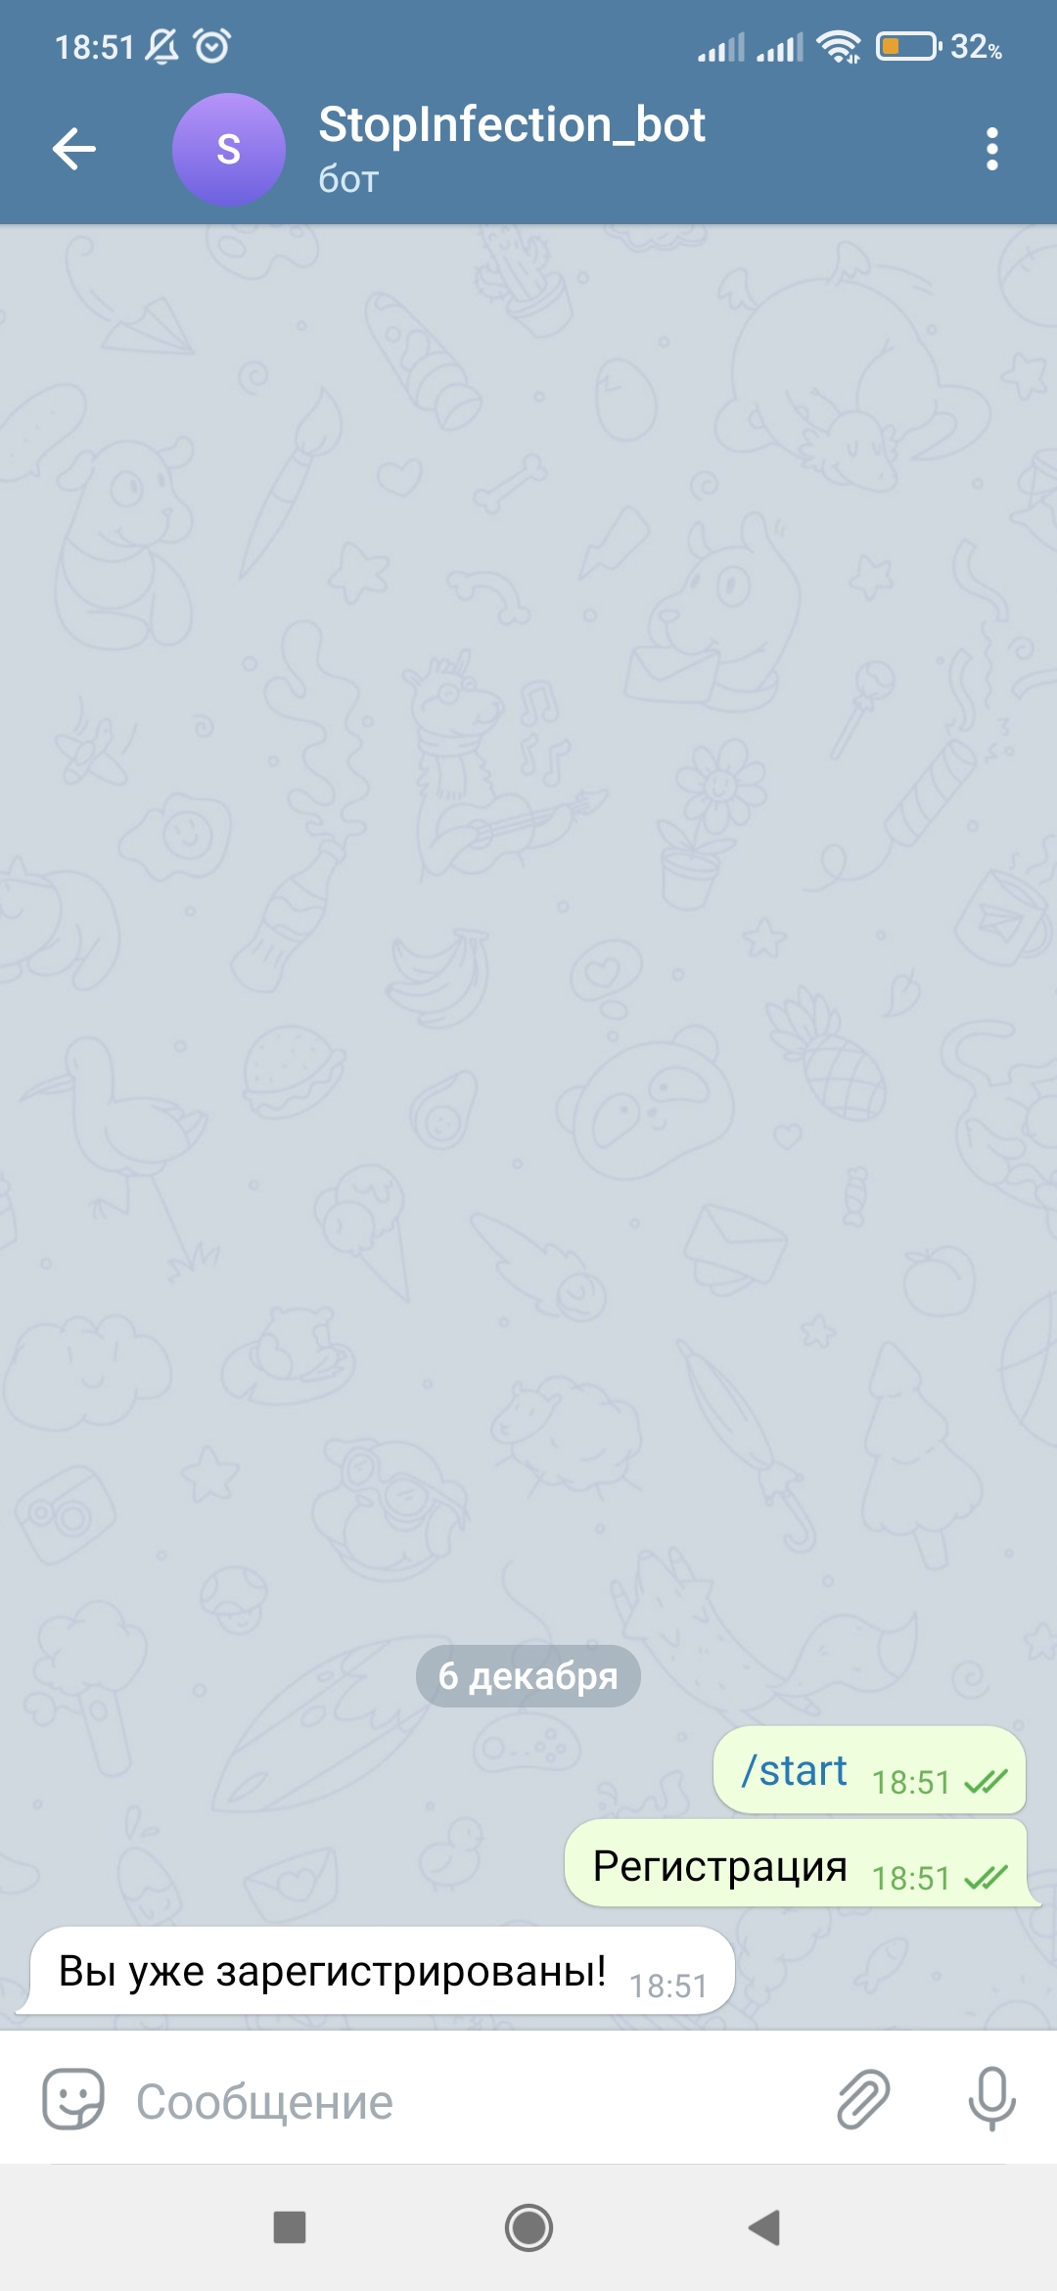
Результаты
Регистрация

Slide 9
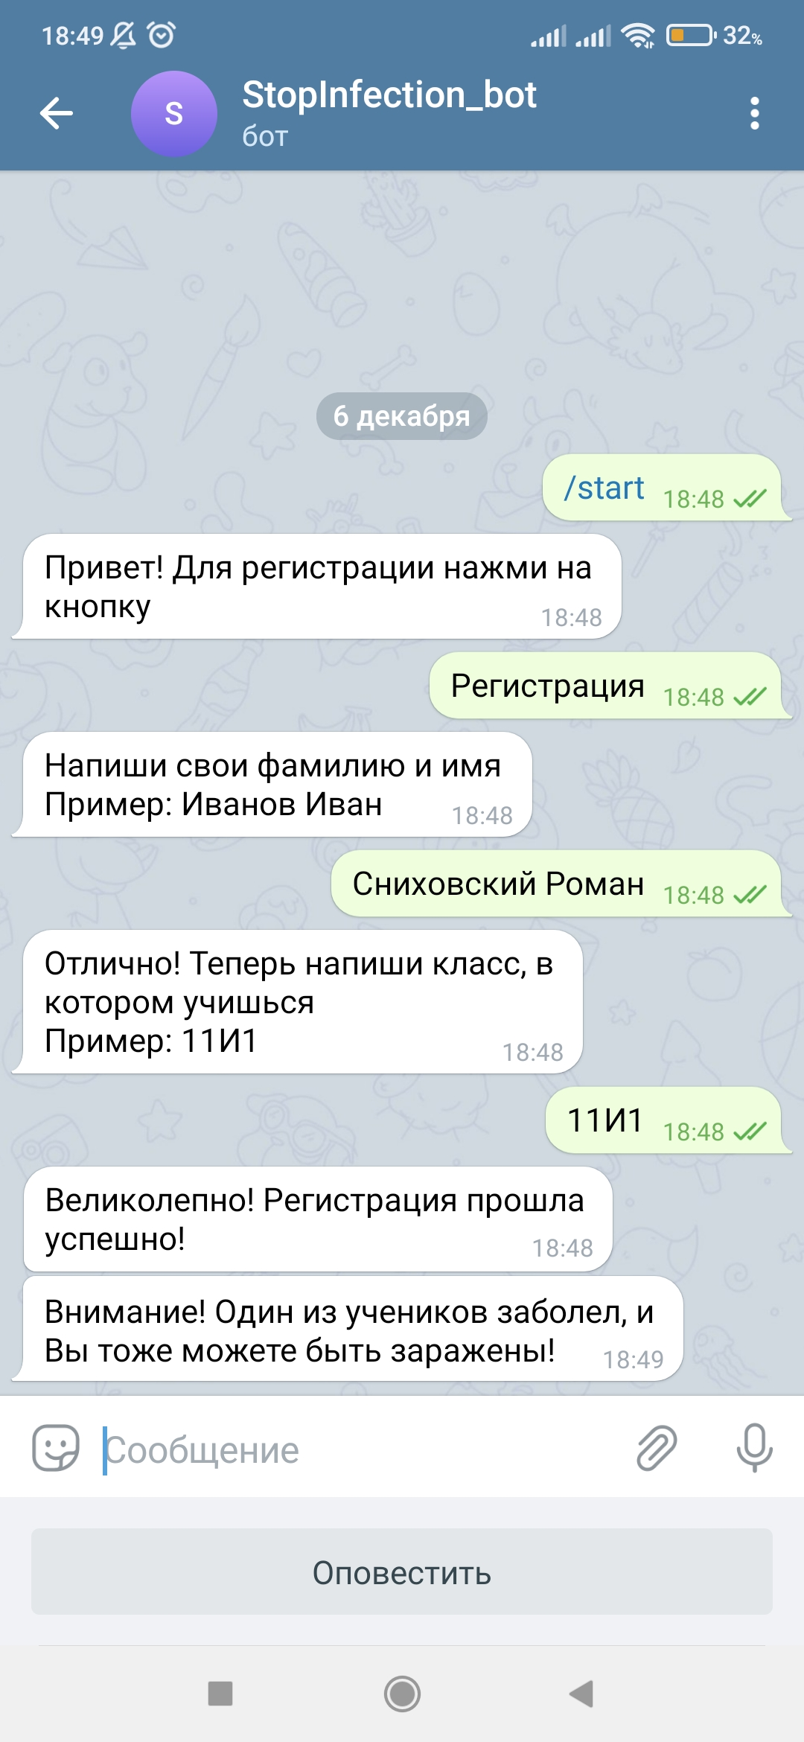
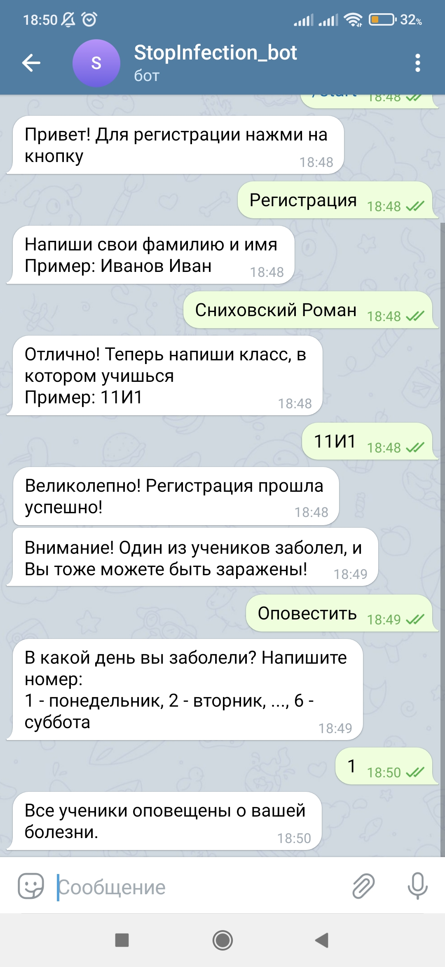
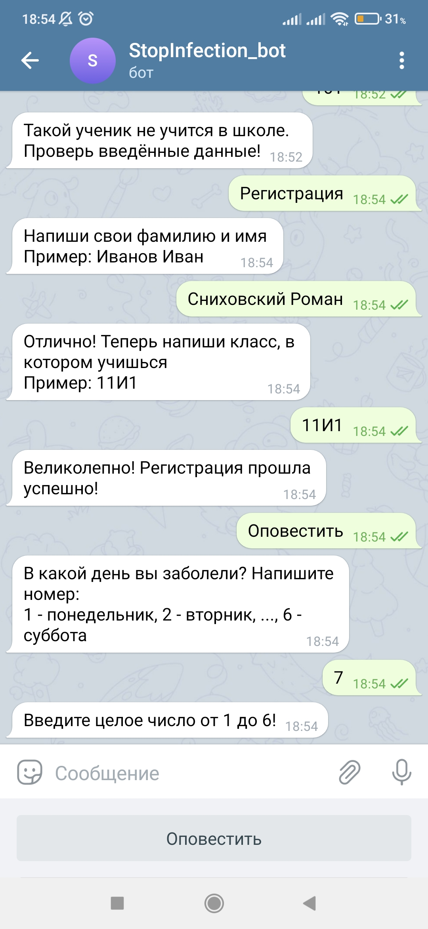
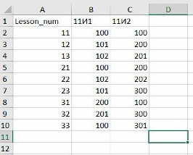
Результаты
Оповещение

